Slide 1



HỌC VIỆN CÔNG NGHỆ BƯU CHÍNH VIỄN THÔNG
BÀI GIẢNG MÔN
Kiến trúc máy tính
CHƯƠNG 4 – BỘ VI XỬ LÝ
INTEL 8086/8088
Giảng viên:
Điện thoại/E-mail: Bộ môn:
Khoa học máy tính - Khoa CNTT1

Slide 2
NỘI DUNG
Kiến trúc bên trong của 8086/8088
Sơ đồ khối
Các đơn vị chức năng của 8088/8086
Các thanh ghi của 8086/8088
Phân đoạn bộ nhớ trong 8086/8088
Tập lệnh của 8088/8086
Khái niệm về lệnh và cách mã hoá lệnh
Các chế độ địa chỉ của vi xử lý 8086/8088
Phân loại tập lệnh của vi xử lý
Mô tả tập lệnh của 8086/8088

Slide 3
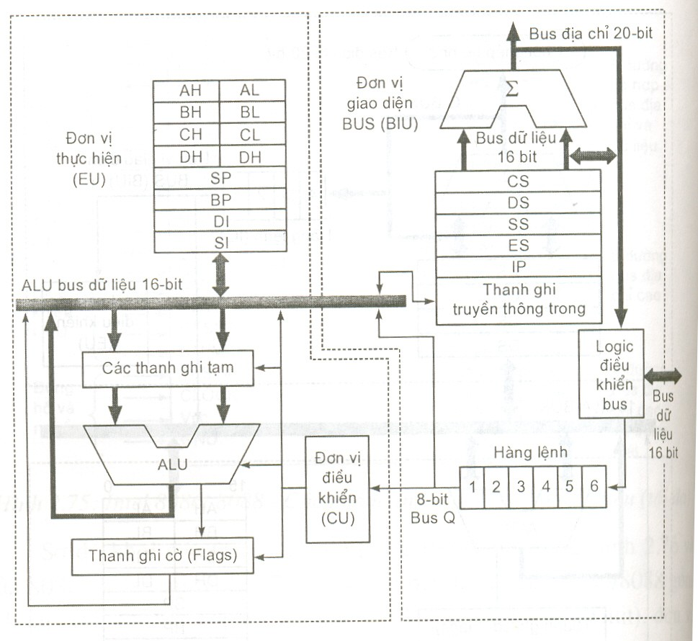
1. Sơ đồ khối vi xử lý 8086/8088

Slide 4
2. Các đơn vị chức năng của 8088/8086
Đơn vị giao tiếp bus BIU (Bus Interface Unit)
Điều khiển bus hệ thống: đưa địa chỉ ra bus và trao đổi dữ liệu với bus
Đưa ra địa chỉ
Đọc mã lệnh từ bộ nhớ
Đọc/ghi dữ liệu từ/vào bộ nhớ hoặc cổng vào/ra
Các khối:
Bộ cộng để tính địa chỉ
4 thanh ghi đoạn 16-bit: CS, DS, SS, ES
Bộ đếm chương trình/con trỏ lệnh 16-bit (PC/IP)
Hàng đợi lệnh IQ (4 bytes trong 8088 và 6 bytes trong 8086)
Logic điều khiển bus

Slide 5
2. Các đơn vị chức năng của 8088/8086
Đơn vị thực hiện EU (Execution Unit)
Chức năng: EU nhận lệnh & dữ liệu từ BIU để xử lý. Kết quả xử lý lệnh được chuyển ra bộ nhớ hoặc thiết bị I/O thông qua BIU.
Các khối:
ALU
CU
8 thanh ghi 16-bit: AX, BX, CX, DX, SP, BP, SI, DI
Thanh ghi cờ FR
Bus trong (Internal Bus): liên kết BIU và EU
16-bit A-BUS trong 8088
16-bit ALU-BUS trong 8086

Slide 6
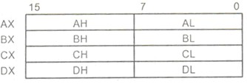
3. Các thanh ghi của 8086/8088
Các thanh ghi đa năng:
4 thanh ghi 16 bits:
AX: Thanh ghi tổng, thường dùng để lưu kết quả
BX: Thanh ghi cơ sở, thường dùng chứa địa chỉ ô nhớ
CX: Thanh ghi đếm, thường dùng làm con đếm cho các lệnh lặp
DX: Thanh ghi dữ liệu
Hoặc 8 thanh ghi 8 bits: AH AL, BH, BL, CH, CL, DH, DL

Slide 7

3. Các thanh ghi của 8086/8088
Các thanh ghi con trỏ và chỉ số:
SP (Stack Pointer): con trỏ ngăn xếp. SP luôn chứa địa chỉ đỉnh ngăn xếp
BP (Base Pointer): Con trỏ cơ sở - sử dụng với đoạn ngăn xếp
SI (Source Index): Thanh ghi chỉ số nguồn. SI thường dùng chứa
địa chỉ ô nhớ nguồn trong các thao tác chuyển dữ liệu
DI (Destination Index): Thanh ghi chỉ số đích. DI thường dùng chứa
địa chỉ ô nhớ đích trong các thao tác chuyển dữ liệu

Slide 8

3. Các thanh ghi của 8086/8088
Các thanh ghi đoạn:
CS (Code Segment): Thanh ghi đoạn mã. CS chứa địa chỉ bắt đầu đoạn mã
DS (Data Segment): Thanh ghi đoạn dữ liệu. DS chứa địa chỉ bắt
đầu đoạn dữ liệu
SS (Stack Segment): Thanh ghi đoạn ngăn xếp. SS chứa địa chỉ bắt đầu đoạn ngăn xếp
ES (Extra Segment): Thanh ghi đoạn dữ liệu mở rộng. ES chứa địa chỉ bắt đầu đoạn dữ liệu mở rộng.

Slide 9

3. Các thanh ghi của 8086/8088
Con trỏ lệnh và thanh ghi cờ:
IP (Instruction Pointer): Con trỏ lệnh (còn gọi là bộ đếm chương trình PC). IP luôn chứa địa chỉ của lệnh tiếp theo sẽ được thực hiện;
FR (Flag Register) hoặc SR (Status Register): Thanh ghi cờ hoặc thanh ghi trạng thái.
Cờ trạng thái: Các bit của FR lưu các trạng thái của kết quả phép toán ALU thực hiện
Cờ điều khiển: trạng thái của tín hiệu điều khiển.

Slide 10
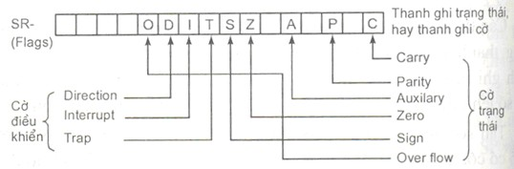
3. Các thanh ghi của 8086/8088
Các bit của thanh ghi cờ:

Slide 11
3. Các thanh ghi của 8086/8088
Các cờ trạng thái:
C (Carry): cờ nhớ. C=1→ có nhớ; C=0→ không nhớ
A (Auxiliary): cờ nhớ phụ. A=1→ có nhớ phụ; A=0→ không nhớ phụ
P (Parity): cờ chẵn lẻ. P=1 khi tổng số bit 1 trong kết quả là lẻ, P=0 khi tổng số bit 1 trong kết quả là chẵn
O (Overflow): cờ tràn. O=1 khi kết quả bị tràn
Z (Zero): cờ zero. Z=1 khi kết quả bằng 0; ngược lại Z=0
S (Sign): cờ dấu. S=1 khi kết quả âm; S=0 khi kết quả không âm
Các cờ điều khiển:
D (Direction): cờ hướng, chỉ hướng tăng giảm địa chỉ với các lệnh chuyển dữ liệu. D=0 → địa chỉ tăng. D=1 → địa chỉ giảm.
T (Trap/Trace): cờ bẫy/lần vết, được dùng khi gỡ rối chương trình. T=1 → CPU ở chế độ chạy từng lệnh
I (Interrupt): cờ ngắt. I=1 → cho phép ngắt; I=0 → cấm ngắt

Slide 12
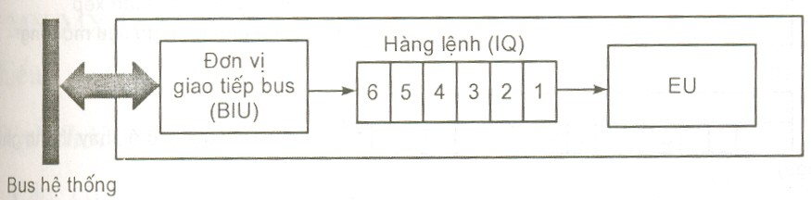
Hàng đợi lệnh IQ
Hàng đợi lệnh IQ (Instruction Queue):
Chứa lệnh đọc từ bộ nhớ cho EU thực hiện.
Trong 8088, IQ có 4 bytes, còn trong 8086, IQ có 6 bytes.
IQ là một thành phần quan trọng của cơ chế ống lệnh giúp tăng tốc độ xử lý lệnh.

Slide 13
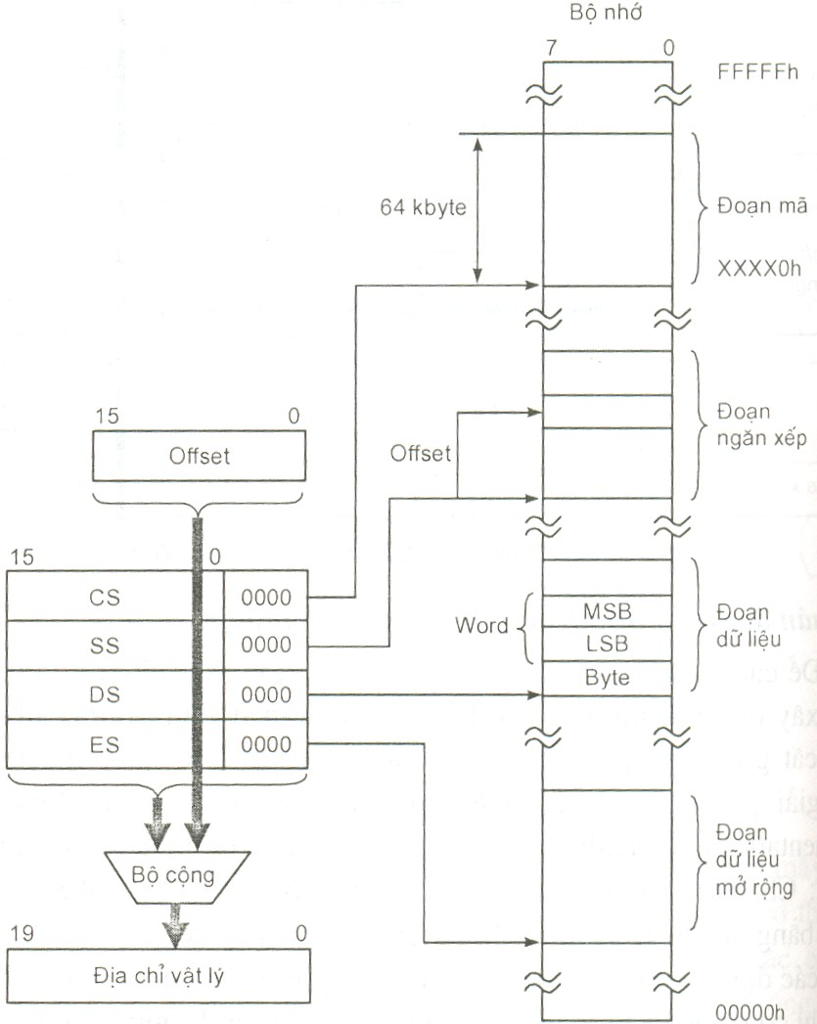
4. Phân đoạn bộ nhớ trong 8086/8088
VXL 8088/8086 sử dụng 20 bit để địa chỉ hoá bộ nhớ:
Tổng dung lượng tối đa có thể địa chỉ hoá của bộ nhớ là 2²⁰ = 1MB;
Địa chỉ được đánh từ 00000h đến FFFFFh.

Slide 14
4. Phân đoạn bộ nhớ trong 8086/8088
Bộ nhớ được chia thành các đoạn (segment):
Các thanh ghi đoạn (CS, DS, SS, ES) trỏ đến địa chỉ bắt đầu của các đoạn
Vị trí của ô nhớ trong đoạn được xác định bằng địa chỉ lệch Offset: 0000h-FFFFh
Địa chỉ logic đầy đủ của một ô nhớ là Segment:Offset
Địa chỉ vật lý 20-bit của một ô nhớ được xác định bằng phép cộng giữa địa chỉ đoạn 16-bit được dịch trái 4 bít (nhân với
và địa chỉ lệch 16-bit.
VD: CS:IP chỉ ra địa chỉ lệnh sắp thực hiện trong đoạn mã. Nếu CS=F000h và IP=FFF0h thì:
CS:IP ∼ F000h x 16 + FFF0h = F0000h + FFF0h = FFFF0h

Slide 15
5. Khái niệm về lệnh và cách mã hoá lệnh
Lệnh (instruction) là gì?
Là một từ nhị phân
Lệnh được lưu trữ trong bộ nhớ
Lệnh được nạp vào CPU để thực hiện
Mỗi lệnh có một nhiệm vụ cụ thể
Các nhóm lệnh thông dụng: vận chuyển dữ liệu, điều khiển chương trình, tính toán, vv.
Các pha (phase) chính thực hiện lệnh:
Đọc lệnh (IF: Instruction Fetch)
Giải mã lệnh (ID: Instruction Decode)
Thực hiện lệnh (EX: Instruction Execution)

Slide 16
5. Khái niệm về lệnh và cách mã hoá lệnh
Chu kỳ lệnh (instruction cycle)
Là khoảng thời gian CPU thực hiện xong 1 lệnh
Mỗi pha của lệnh gồm một số chu kỳ máy
Mỗi chu kỳ máy gồm một số chu kỳ nhịp đồng hồ
Một CK lệnh có thể gồm:
Chu kỳ đọc lệnh
Chu kỳ đọc bộ nhớ (dữ liệu)
Chu kỳ ghi bộ nhớ (dữ liệu)
Chu kỳ đọc I/O (dữ liệu)
Chu kỳ ghi I/O (dữ liệu)
Chu kỳ chấp nhận ngắt
Bus rỗi

Slide 17
5. Khái niệm về lệnh và cách mã hoá lệnh
Dạng lệnh
Dạng tổng quát của lệnh: 2 thành phần: mã lệnh và địa chỉ của các toán hạng
Độ dài của từ lệnh: 8, 16, 24, 32 và 64 bit.
Lệnh của 8086/8088 có thể có độ dài 1-6 byte
Opcode
Operands
Mã lệnh
Các toán hạng
Mã lệnh
Đích, Gốc
MOV
AX, 100
AX ← 100

Slide 18
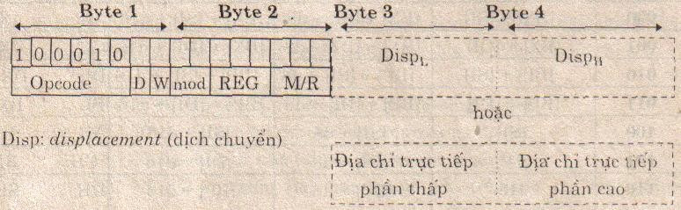
5. Khái niệm về lệnh và cách mã hoá lệnh
Mã hoá lệnh
Opcode: mã lệnh gồm 6 bít; Mã lệnh của MOV là 100010
D: bít hướng, chỉ hướng vận chuyển dữ liệu; D=1: dữ liệu đi đến thanh ghi cho bởi 3 bit REG; D=0: dữ liệu đi ra từ thanh ghi cho bởi 3 bit REG;
W: bít chỉ độ rộng toán hạng; W=0: toán hạng 1 byte; W=1: toán hạng 2 bytes

Slide 19
5. Khái niệm về lệnh và cách mã hoá lệnh
Mã hoá lệnh
REG: 3 bít là mã của thanh ghi toán hạng theo hướng chuyển dữ liệu D:
Nếu D=1, REG biểu diễn toán hạng Đích
Neu D=0, REG biểu diễn toán hạng Gốc
Các thanh ghi |  | Mã thanh ghi
W=1 | W=0
AX | AL | 000
BX | BL | 011
CX | CL | 001
DX | DL | 010
SP | AH | 100
DI | BH | 111
BP | CH | 101
SI | DH | 110
Các thanh ghi đoạn | Mã thanh ghi
CS | 01
DS | 11
ES | 00
SS | 10

Slide 20
5. Khái niệm về lệnh và cách mã hoá lệnh
Mã hoá lệnh
MOD (2 bit) và R/M (3 bít): MOD và R/M kết hợp với nhau để biểu diễn các chế độ địa chỉ của 8086/8088
Disp_{L}: khoảng dịch chuyển phần thấp
Disp_{H}: khoảng dịch chuyển phần cao.
MOD R/M | 00 | 01 | 10 | 11
 |  |  |  | W=0 | W=1
000 | [BX]+[SI] | [BX]+[SI]+d8 | [BX]+[SI]+d16 | AL | AX
001 | [BX]+[DI] | [BX]+[DI]+d8 | [BX]+[DI]+d16 | CL | CX
010 | [BP]+[SI] | [BP]+[SI]+d8 | [BP]+[SI]+d16 | DL | DX
011 | [BP]+[DI] | [BP]+[DI]+d8 | [BP]+[DI]+d16 | BL | BX
100 | [SI] | [SI]+d8 | [SI]+d16 | AH | SP
101 | [DI] | [DI]+d8 | [DI]+d16 | CH | BP
110 | d16 | [BP]+d8 | [BP]+d16 | DH | SI
111 | [BX] | [BX]+d8 | [BX]+d16 | BH | DI
Các chế độ bộ nhớ
Ghi chú:
d8: khoảng dịch chuyển, 8 bit
d16: khoảng dịch chuyển, 16 bit
Các chế độ
thanh ghi

Slide 21
6. Các chế độ địa chỉ của 8086/8088
Chế độ địa chỉ (Addressing Mode) là cách CPU tổ chức và lấy dữ liệu cho các toán hạng khi thực hiện lệnh;
Một bộ vi xử lý có thể có nhiều chế độ địa chỉ. Vi xử lý 8086/8088 có 7 chế độ địa chỉ:
Chế độ địa chỉ thanh ghi (Register Addressing Mode)
Chế độ địa chỉ tức thì (Immediate Addressing Mode)
Chế độ địa chỉ trực tiếp (Direct Addressing Mode)
Chế độ địa chỉ gián tiếp qua thanh ghi (Register Indirect Addressing Mode)
Chế độ địa chỉ tương đối cơ sở (Based Plus Displacement Addressing Mode)
Chế độ địa chỉ tương đối chỉ số (Indexed Plus Displacement Addressing Mode)
Chế độ địa chỉ tương đối chỉ số cơ sở (Based Indexed Plus Displacement Addressing Mode)

Slide 22
6. Các chế độ địa chỉ của 8086/8088
Chế độ địa chỉ thanh ghi:
Sử dụng các thanh ghi bên trong cpu như là các toán hạng để
chứa dữ liệu cần thao tác.
Cả toán hạng gốc và đích đều là các thanh ghi
VD:
mov bx, dx; bx ← dx mov ds, ax; ds ← ax add al, dl; al ← al + dl

Slide 23
6. Các chế độ địa chỉ của 8086/8088
Chế độ địa chỉ tức thì:
Toán hạng đích là một thanh ghi hay một ô nhớ
Toán hạng gốc là một hằng số
VD:
mov cl, 200;cl ← 200 mov ax, 0ff0h; ax ← 0ff0h
mov [bx], 200; chuyển 200 vào ô nhớ có địa chỉ là DS:BX

Slide 24
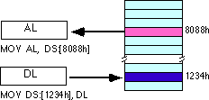
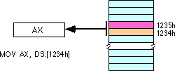
6. Các chế độ địa chỉ của 8086/8088
Chế độ địa chỉ trực tiếp:
Một toán hạng là một hằng biểu diễn
địa chỉ lệch (offset) của ô nhớ
Toán hạng còn lại có thể là thanh ghi (không được là ô nhớ)
VD:
MOV AL, [8088H] MOV [1234H], DL MOV AX, [1234H]
DS là thanh ghi đoạn ngầm định trong chế độ địa chỉ trực tiếp.

Slide 25
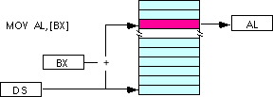
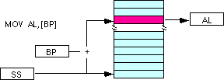
6. Các chế độ địa chỉ của 8086/8088
Chế độ địa chỉ gián tiếp qua thanh ghi:
Một toán hạng là một thanh ghi chứa địa chỉ lệch của ô nhớ
Toán hạng còn lại có thể là thanh ghi
VD:
MOV AL, [BX]; AL ← [DS:BX]
MOV AL, [BP]; AL ← [SS:BP]

Slide 26
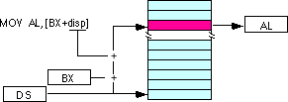
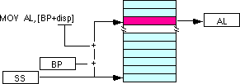
6. Các chế độ địa chỉ của 8086/8088
Chế độ địa chỉ tương đối cơ sở:
Một toán hạng là đ/c của ô nhớ.
Đ/c của ô nhớ được tạo bởi việc sử dụng thanh ghi cơ sở như BX (đoạn DS) hoặc BP (đoạn SS) và một hằng số.
Hằng số trong địa chỉ tương đối cơ sở biểu diễn các giá trị dịch chuyển (displacement) được dùng để tính địa chỉ hiệu dụng của các toán hạng trong các vùng nhớ DS và SS.
Toán hạng còn lại có thể là thanh ghi (ko được là ô nhớ)
VD:
MOV AL, [BX+100]; AL ← [DS: BX+100] MOV AL, [BP+200]; AL ← [SS: BP+200]

Slide 27
6. Các chế độ địa chỉ của 8086/8088
Chế độ địa chỉ tương đối chỉ số:
Một toán hạng là đ/c của ô nhớ.
Đ/c của ô nhớ được tạo bởi việc sử dụng thanh ghi cơ sở SI hoặc DI và một hằng số.
Hằng số trong địa chỉ tương đối cơ sở biểu diễn các giá trị dịch chuyển (displacement) được dùng để tính địa chỉ hiệu dụng của các toán hạng trong các vùng nhớ DS.
Toán hạng còn lại có thể là thanh ghi (ko được là ô nhớ)
VD:
MOV AL, [SI+100]; AL ← [DS: SI+100] MOV AL, [DI+200]; AL ← [DS: DI+200]

Slide 28
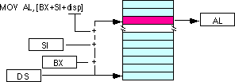
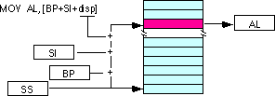
6. Các chế độ địa chỉ của 8086/8088
Chế độ địa chỉ tương đối chỉ số cơ sở:
Một toán hạng là đ/c của ô nhớ.
Đ/c của ô nhớ được tạo bởi việc sử dụng các thanh ghi BX+SI/DI (đoạn DS) hoặc BP+SI/DI (đoạn SS) và một hằng số.
Hằng số trong địa chỉ tương đối cơ sở biểu diễn các giá trị dịch chuyển (displacement) được dùng để tính địa chỉ hiệu dụng của các toán hạng trong các vùng nhớ DS và SS.
Toán hạng còn lại có thể là thanh ghi (ko
được là ô nhớ)
VD:
MOV AL, [BX+SI+100]; AL←[DS:BX+SI+100] MOV AL, [BP+DI+200]; AL←[SS:BP+DI+200]

Slide 29
Ánh xạ ngầm định trong các chế độ địa chỉ
Chế độ địa chỉ | Toán hạng | Đoạn ngầm định
Thanh ghi | Reg
Tức thì | Data
Trực tiếp | [offset] | DS
Gián tiếp qua thanh ghi | [BX] [BP] [SI] [DI] | DS SS DS DS
Tương đối cơ sở | [BX] + Disp [BP] + Disp | DS SS
Tương đối chỉ số | [SI] + Disp [DI] + Disp | DS DS
Tương đối chỉ số cơ sở | [BX] + [SI] + Disp [BX] + [DI] + Disp [BP] + [SI] + Disp [BP] + [DI] + Disp | DS DS SS SS

Slide 30
Ánh xạ ngầm định giữa thanh ghi đoạn và lệch
Quan hệ ngầm định giữa các thanh ghi đoạn và các thanh ghi lệch:
Thanh ghi đoạn | CS | DS | ES | SS
Thanh ghi lệch | IP | SI, DI, BX | DI | SP, BP
Địa chỉ ngầm định:
MOV AL, [BX]; AL ← [DS:BX]
MOV [SI+300], AH; [DS:SI+300] ← AH
Địa chỉ tường minh (đầy đủ):
MOV AL, ES:[BX]; AL ← [ES:BX]
MOV SS:[SI+300], AH; [SS:SI+300] ← AH

Slide 31
7. Phân loại tập lệnh của vi xử lý
Tập lệnh phức hợp (CISC) và tập lệnh giảm thiểu (RISC)
CISC (Complex Instruction Set Computers)
Hỗ trợ tập lệnh phong phú -> giảm lượng mã chương trình
Tập lệnh lớn -> khó tối ưu hoá cho chương trình dịch
Các lệnh có độ dài và thời gian thực hiện khác nhau -> giảm hiệu năng của cơ chế ống lệnh (pipeline)
RISC (Reduced Instruction Set Computers)
Tập lệnh tối thiểu: số lượng lệnh, các chế độ đ/c khuôn dạng lệnh và thời gian thực hiện
Tăng được hiệu năng của cơ chế ống lệnh (pipeline)
Dễ tối ưu hoá trong chương trình dịch
Chương trình thường dài, cần nhiều bộ nhớ và tăng thời gian truy cập bộ nhớ

Slide 32
7. Phân loại tập lệnh của vi xử lý
Phân loại tập lệnh của vi xử lý họ CISC
Vận chuyển DL
Số học nguyên và logic
Dịch và quay
Chuyển điều khiển
Xử lý bit
Điều khiển hệ thống
Thao tác dấu phảy động
Các lệnh của các đơn vị chức năng đặc biệt

Slide 33
8. Mô tả tập lệnh của 8086/8088
Các lệnh vận chuyển dữ liệu: vận chuyển dữ liệu giữa:
thanh ghi – thanh ghi;
thanh ghi–ô nhớ;
thanh ghi – thiết bị vào ra.
Các lệnh:
MOV
LODSB, LODSW, STOSB, STOSW
MOVSB, MOVSW
IN, OUT
Các lệnh vận chuyển dữ liệu không ảnh hưởng đến các cờ trạng thái của thanh ghi cờ

Slide 34
8. Mô tả tập lệnh của 8086/8088
Lệnh MOV:
Dạng lệnh: MOV Đích, Gốc; Đích ← Gốc
Ý nghĩa: chuyển (sao chép) dữ liệu từ Gốc sang Đích
Lưu ý: hai toán hạng Đích và Gốc phải tương thích về kích cỡ
Ví dụ:
MOV AL, 100; AL ← 100 MOV [BX], AH; [DS:BX] ← AH MOV DS, AX; DS ← AX

Slide 35
8. Mô tả tập lệnh của 8086/8088
Lệnh LODSB, LODSW:
Dạng lệnh: LODSB; AL ← [DS: SI]
SI ← SI ± 1 AX ← [DS: SI] SI ← SI ± 2
LODSW;
Ý nghĩa: Nạp nội dung ô nhớ có địa chỉ chứa trong SI thuộc đoạn DS vào thanh ghi AL/AX và tăng hoặc giảm nội dung của SI. Nếu DF = 0 → tăng, DF = 1 → giảm.
Ví dụ: | MOV SI, 1000; | SI ← 1000
 | MOV [DS:SI], 200; CLD; LODSB; | [DS:SI] ← 200 DF ← 0 AL ← 200; SI ← SI + 1

Slide 36
8. Mô tả tập lệnh của 8086/8088
Lệnh STOSB, STOSW:
Dạng lệnh: STOSB; [ES: DI] ← AL
DI ← DI ± 1 [ES: DI] ← AX DI ← DI ± 2
STOSW;
Ý nghĩa: Lưu nội dung thanh ghi AL/AX vào ô nhớ có địa chỉ chứa trong DI thuộc đoạn ES và tăng hoặc giảm nội dung của DI. Nếu DF = 0 → tăng, DF = 1 → giảm.
Ví dụ: | MOV DI, 1000; DI ← 1000
 | MOV AL, 200; CLD; STOSB; | AL ← 200 DF ← 0 [ES:DI] ← AL ; DI ← DI + 1

Slide 37
8. Mô tả tập lệnh của 8086/8088
Lệnh MOVSB, MOVSW:
Dạng lệnh: MOVSB; [ES:DI] ← [DS: SI]
SI ← SI ± 1; DI ← DI ± 1 MOVSW; [ES:DI] ← [DS: SI]
SI ← SI ± 2; DI ← DI ± 2
Ý nghĩa: Chuyển nội dung ô nhớ tại địa chỉ DS:SI vào ô nhớ có địa chỉ ES:DI và tăng hoặc giảm nội dung của SI và DI. Nếu DF = 0 → tăng, DF = 1 → giảm.
Ví dụ: | MOV SI, 1000; | SI ← 1000
 | MOV DI, 2000; CLD; MOVSB; | DI ← 2000 DF ← 0 [ES:DI] ← [DS: SI]

Slide 38
8. Tập lệnh - Các lệnh vận chuyển dữ liệu
Lệnh IN:
Dạng lệnh: IN <thanh ghi>, <địa chỉ cổng vào>
Ý nghĩa: đọc dữ liệu từ <địa chỉ cổng vào> lưu vào <thanh ghi>. Có thể dùng giá trị số trực tiếp trong lệnh nếu <địa chỉ cổng vào> nằm trong khoảng 00-FFh; Nếu <địa chỉ cổng vào> lớn hơn FFh, địa chỉ cổng cần được lưu vào thanh ghi DX.
Ví dụ:
IN AL, 0F8H; AL ← (0F8h) MOV DX, 02F8H
IN AL, DX; AL ← (DX)

Slide 39
8. Tập lệnh - Các lệnh vận chuyển dữ liệu
Lệnh OUT:
Dạng lệnh: OUT <địa chỉ cổng ra>, <Gốc>
Ý nghĩa: Lưu dữ liệu từ Gốc ra <địa chỉ cổng ra>. Có thể dùng giá trị số trực tiếp trong lệnh nếu <địa chỉ cổng ra> nằm trong khoảng 00-FFh; Nếu <địa chỉ cổng ra> lớn hơn FFh, địa chỉ cổng cần được lưu vào thanh ghi DX.
Ví dụ:
OUT 0F8H, AL; (0F8h) ← AL MOV DX, 02F8H
OUT DX, AL; (DX) ← AL

Slide 40
8. Tập lệnh - Các lệnh số học
Là các lệnh thực hiện các phép toán số học: cộng (ADD), trừ (SUB), nhân (MUL) và chia (DIV);
Lệnh ADD – cộng các số nguyên:
Dạng lệnh: ADD <Đích>, <Gốc>; Đích ← Đích + Gốc
Ý nghĩa: Lấy Gốc cộng với Đích, kết quả lưu vào Đích
Lệnh ADD ảnh hưởng đến các cờ: C, Z, S, P, O, A
Ví dụ:
ADD AX, BX; AX ← AX + BX ADD AL, 10; AL ← AL + 10
ADD [BX], AL; [DS:BX] ← [DS:BX] + AL

Slide 41
8. Tập lệnh - Các lệnh số học
Lệnh SUB – trừ các số nguyên:
Dạng lệnh: SUB <Đích>, <Gốc>; Đích ← Đích - Gốc
Ý nghĩa: Lấy Đích trừ Gốc, kết quả lưu vào Đích
Lệnh SUB ảnh hưởng đến các cờ: C, Z, S, P, O, A
Ví dụ:
SUB AX, BX; AX ← AX - BX SUB AL, 10; AL ← AL - 10
SUB [BX], AL; [DS:BX] ← [DS:BX] - AL

Slide 42
8. Tập lệnh - Các lệnh số học
Lệnh MUL – nhân các số nguyên:
Dạng lệnh: MUL <Gốc>;
Gốc phải là một thanh ghi hoặc địa chỉ ô nhớ
Ý nghĩa:
Nếu Gốc là 8 bit: AX ← AL * Gốc
Nếu Gốc là 16 bit: DXAX ← AX * Gốc
Lệnh MUL ảnh hưởng đến các cờ: Z, S, P
Ví dụ: | tính 10 * 30
 | MOV AL, 10; MOV BL, 30; | AL ← 10 BL ← 30
 | MUL BL; | AX ← AL * BL

Slide 43
8. Tập lệnh - Các lệnh số học
Lệnh DIV – chia các số nguyên:
Dạng lệnh: DIV <Gốc>;
Gốc phải là một thanh ghi hoặc địa chỉ ô nhớ
Ý nghĩa:
Nếu Gốc là 8 bit: AX : Gốc; AL chứa thương và AH chứa phần dư
Nếu Gốc là 16 bit: DXAX : Gốc; AX chứa thương và DX chứa phần dư
Lệnh DIV ảnh hưởng đến các cờ: Z, S, P
Ví dụ: | tính 100 : 30
 | MOV AX, 100; MOV BL, 30; | AL ← 100 BL ← 30
 | DIV BL; | AX : BL; AL = 3, AH = 10

Slide 44
8. Tập lệnh - Các lệnh logic
Các lệnh logic: NOT (phủ định), AND (và), OR (hoặc) và XOR (hoặc loại trừ). Bảng giá trị của các phép toán logic:
X | Y | NOT | AND | OR | XOR
0 | 0 | 1 | 0 | 0 | 0
0 | 1 | 1 | 0 | 1 | 1
1 | 0 | 0 | 0 | 1 | 1
1 | 1 | 0 | 1 | 1 | 0

Slide 45
8. Tập lệnh - Các lệnh logic
Lệnh NOT
Dạng: NOT <Đích>
Ý nghĩa: Đảo các bít của toán hạng Đích
Lệnh NOT ảnh hưởng đến các cờ: Z, S, P
VD:
MOV AL, 80H; NOT AL;
80H = 1000 0000B
7FH = 0111 1111B

Slide 46
8. Tập lệnh - Các lệnh logic
Lệnh AND
Dạng: AND <Đích>, <Gốc>
Ý nghĩa: Nhân các cặp bít của 2 toán hạng Đích, Gốc, kết quả chuyển vào Đích
Lệnh AND ảnh hưởng đến các cờ: Z, S, P
VD: AND có thể được dùng để xoá một hoặc một số bit
Xoá bít thứ 3 của thanh ghi AL (0-7)
AND AL, F7H; F7H = 1111 0111B
Xoá 4 bit phần cao của thanh ghi AL (0-7)
AND AL, 0FH; 0FH = 0000 1111B

Slide 47
8. Tập lệnh - Các lệnh logic
Lệnh OR
Dạng: OR <Đích>, <Gốc>
Ý nghĩa: Cộng các cặp bít của 2 toán hạng Đích, Gốc, kết quả chuyển vào Đích
Lệnh OR ảnh hưởng đến các cờ: Z, S, P
VD: OR có thể được dùng để lập một hoặc một số bit
lập bít thứ 3 của thanh ghi AL (0-7)
OR AL, 08H; 08H = 0000 1000B
lập bít thứ 7 của thanh ghi AL (0-7)
OR AL, 80H; 80H = 1000 0000B

Slide 48
8. Tập lệnh - Các lệnh logic
Lệnh XOR
Dạng: XOR <Đích>, <Gốc>
Ý nghĩa: Cộng đảo các cặp bít của 2 toán hạng Đích, Gốc, kết quả chuyển vào Đích
Lệnh XOR ảnh hưởng đến các cờ: Z, S, P
VD: Dùng XOR để xoá nội dung của thanh ghi/ô nhớ
xoá thanh ghi AL
XOR AL, AL;
xoá thanh ghi BX
XOR BX, BX;
AL ← 0
BX ← 0

Slide 49
8. Tập lệnh - Các lệnh dịch và quay
Gồm các lệnh:
Dịch trái: SHL (Shift Left)
Dịch phải: SHR (Shift Right)
Quay trái: ROL (Rotate Left)
Quay phải: ROR (Rotate Right)
Các lệnh dịch thường được dùng để thay cho phép nhân (dịch trái) và thay cho phép chia (dịch phải)
Các lệnh dịch và quay còn có thể được sử dụng khi cần xử lý từng bit.

Slide 50
8. Tập lệnh - Các lệnh dịch và quay
Lệnh dịch trái SHL
Dạng:
SHL <Đích>, 1 SHL <Đích>, CL
Ý nghĩa: Dịch trái một bít hoặc dịch trái số bit lưu trong thanh ghi CL nếu số bit cần dịch lớn hơn 1.
MSB (Most Significant Bit) chuyển sang cờ nhớ CF
0 được điền vào LSB (Least Significant Bit)
Các bít giữa MSB và LSB được dịch sang trái 1 bit
VD:
MOV AL, 08H; SHL AL, 1;
MOV CL, 2 SHL AL, CL;
0000 1000B (8)
0001 0000B (16)
0100 0000B (64)
CF
MSB
LSB
0

Slide 51
8. Tập lệnh - Các lệnh dịch và quay
Lệnh dịch phải SHR
Dạng:
SHR <Đích>, 1 SHR <Đích>, CL
Ý nghĩa: Dịch phải một bít hoặc dịch phải số bit lưu trong thanh ghi CL nếu số bit cần dịch lớn hơn 1.
LSB (Least Significant Bit) chuyển sang cờ nhớ CF
0 được điền vào MSB (Most Significant Bit)
Các bít giữa MSB và LSB được dịch sang phải 1 bit
VD:
MOV AL, 80H; SHR AL, 1;
MOV CL, 2 SHR AL, CL;
1000 0000B (128)
0100 0000B (64)
0001 0000B (16)
0 MSB
LSB
CF

Slide 52
8. Tập lệnh - Các lệnh dịch và quay
Lệnh quay trái ROL
Dạng:
ROL <Đích>, 1 ROL <Đích>, CL
Ý nghĩa: Quay trái một bít hoặc quay trái số bit lưu trong thanh ghi CL nếu số bit cần quay lớn hơn 1.
MSB (Most Significant Bit) chuyển sang cờ nhớ CF
MSB được chuyển đến LSB (Least Significant Bit)
Các bít giữa MSB và LSB được dịch sang trái 1 bit
VD:
MOV AL, 88H; ROL AL, 1;
MOV CL, 2 ROL AL, CL;
1000 1000B
0001 0001B
0100 0100B
CF
MSB
LSB

Slide 53
8. Tập lệnh - Các lệnh dịch và quay
Lệnh quay phải ROR
Dạng:
ROR <Đích>, 1 ROR <Đích>, CL
Ý nghĩa: Quay phải một bít hoặc quay phải số bit lưu trong thanh ghi CL nếu số bit cần quay lớn hơn 1.
LSB (Least Significant Bit) chuyển sang cờ nhớ CF
LSB được chuyển đến MSB (Most Significant Bit)
Các bít giữa MSB và LSB được dịch sang phải 1 bit
VD:
MOV AL, 88H; ROR AL, 1;
MOV CL, 2 ROR AL, CL;
1000 1000B
0100 0100B
0001 0001B
MSB
LSB
CF

Slide 54
8. Tập lệnh - Các lệnh chuyển điều khiển
Các lệnh chuyển điều khiển (program flow control instructions) là các lệnh làm thay đổi trật tự thực hiện chương trình;
Gồm các lệnh:
Lệnh nhảy không điều kiện JMP
Lệnh nhảy có điều kiện JE, JZ, JNE, JNZ, JL, JLE, JG, JGE, ...
Lệnh lặp LOOP, LOOPE, LOOPZ
Lệnh gọi thực hiện chương trình con CALL
Lệnh trở về từ chương trình con RET

Slide 55
8. Tập lệnh - Các lệnh chuyển điều khiển
Lệnh nhảy không điều kiện JMP
Dạng lệnh: JMP <nhãn>
Ý nghĩa: chuyển đến thực hiện lệnh nằm ngay sau <nhãn>
<nhãn> là một tên được đặt trước một lệnh, phân cách bằng dấu hai chấm (:). Khoảng nhảy của JMP có thể là ngắn (-128 ÷ +127), gần
(-32768 ÷ +32767) và xa (sử dụng địa chỉ đầy đủ CS:IP).
VD:
START:
ADD AX, BX SUB BX, 1
......
JMP START ; chuyển đến thực hiện lệnh nằm sau nhãn START

Slide 56
8. Tập lệnh - Các lệnh chuyển điều khiển
Lệnh nhảy có điều kiện JE, JZ, JNE, JNZ, JL, JG
Dạng lệnh:
JE <nhãn> : nhảy nếu bằng nhau hoặc kết quả bằng 0 JZ <nhãn> : nhảy nếu bằng nhau hoặc kết quả bằng 0
JNE <nhãn> : nhảy nếu không bằng nhau hoặc kết quả khác 0 JNZ <nhãn> : nhảy nếu không bằng nhau hoặc kết quả khác 0 JL <nhãn> : nhảy nếu bé hơn
JLE <nhãn> : nhảy nếu bé hơn hoặc bằng JG <nhãn> : nhảy nếu lớn hơn
JGE <nhãn> : nhảy nếu lớn hơn hoặc bằng
Khoảng nhảy của các lệnh nhảy có điều kiện là ngắn (-128 ÷ +127).

Slide 57
8. Tập lệnh - Các lệnh chuyển điều khiển
Lệnh nhảy có điều kiện JE, JZ, JNE, JNZ, JL, JG
VD: viết đoạn chương trình tính tổng các số từ 1-20
MOV AX, 0
MOV BX, 20 START:
ADD AX, BX SUB BX, 1 JZ STOP JMP START
STOP: ....
; AX chứa tổng
; đặt giá trị cho biến đếm BX
; cộng dồn
; giảm biến đếm
; dừng nếu BX = 0
; quay lại vòng lặp tiếp

Slide 58
8. Tập lệnh - Các lệnh chuyển điều khiển
Lệnh lặp LOOP
Dạng lệnh: LOOP <nhãn>
Ý nghĩa: chuyển đến thực hiện lệnh nằm ngay sau <nhãn> nếu giá trị trong thanh ghi CX khác 0. Tự động giảm giá trị của CX 1 đơn vị khi thực hiện.
VD: viết đoạn chương trình tính tổng các số từ 1-20
MOV AX, 0
MOV CX, 20 START:
ADD AX, CX LOOP START
; AX chứa tổng
; đặt giá trị cho biến đếm CX
; cộng dồn
; kiểm tra CX, nếu CX=0 → dừng
; nếu CX khác 0: CX ← CX-1 và quay lại
; bắt đầu vòng lặp mới từ vị trí của START

Slide 59
8. Tập lệnh - Các lệnh chuyển điều khiển
Lệnh CALL và RET
Dạng lệnh:
CALL <tên chương trình con>: gọi thực hiện chương trình con
RET : trở về từ chương trình con; thường đặt ở cuối chương trình con
VD:
CALL GIAITHUA ; gọi thực hiện chương trình con GIAITHUA
.....
; phần mã của chương trình con
GIAITHUA PROC
.....
RET GIAITHUA ENDP
; bắt đầu mã CT con
; trở về chương trình gọi
; kết thúc mã CT con

Slide 60
8. Tập lệnh - Các lệnh xử lý bit
Gồm nhóm các lệnh xử lý một số bít (D, C, I) của thanh ghi cờ FR;
Các lệnh lập cờ (đặt bit cờ bằng 1)
STD: lập cờ hướng D STC: lập cờ nhớ C STI: lập cờ ngắt I
Các lệnh xoá cờ (đặt bit cờ bằng 0)
CLD: xoá cờ hướng D CLC: xoá cờ nhớ C CLI: xoá cờ ngắt I

Slide 61
8. Tập lệnh - Các lệnh điều khiển hệ thống
Gồm 2 lệnh:
Lệnh NOP (No Operation):
NOP không thực hiện nhiệm vụ cụ thể, chỉ tiêu tốn thời gian bằng 1 chu kỳ lệnh
Lệnh HLT (Halt)
HLT dừng việc thực hiện chương trình

Slide 62
8. Tập lệnh – Một số lệnh khác
Lệnh tăng INC
Dạng: INC <Đích>
Lệnh giảm DEC
Dạng: DEC <Đích>
Lệnh so sánh CMP
; Đích ← Đích + 1
; Đích ← Đích – 1
Dạng: CMP <Đích>, <Gốc>
Ý nghĩa: Tính toán Đích - Gốc, kết quả chỉ dùng cập nhật các bít cờ trạng thái, không lưu vào Đích:
Trường hợp | C | Z | S
Đích > Gốc | 0 | 0 | 0
Đích = Gốc | 0 | 1 | 0
Đích < Gốc | 1 | 0 | 1

Slide 63
8. Tập lệnh – Một số lệnh khác
Lệnh PUSH – đẩy dữ liệu vào ngăn xếp
Dạng: PUSH <Gốc>
Ý nghĩa: Nạp Gốc vào đỉnh ngăn xếp; Gốc phải là toán hạng 2 bytes. Diễn giải:
 | SP ← SP + 2 {SP} ← Gốc | ; tăng con trỏ ngăn xếp SP ; nạp dữ liệu vào ngăn xếp
VD: | PUSH AX
Lệnh POP – lấy dữ liệu ra khỏi ngăn xếp
Dạng: POP <Đích>
Ý nghĩa: Lấy dữ liệu từ đỉnh ngăn xếp lưu vào Đích; Đích phải là toán hạng 2 bytes. Diễn giải:
Đích ← {SP} SP ← SP - 2 POP BX
; lấy dữ liệu ra khỏi ngăn xếp
; giảm con trỏ ngăn xếp SP
VD:

Slide 64
8. Tập lệnh – Một số lệnh khác
Lệnh NEG – đảo dấu giá trị của toán hạng
Dạng: NEG <Đích>
Ý nghĩa: Đảo dấu giá trị lưu trong Đích
VD: MOV AX, 1000; AX ← 1000 NEG AX; AX ← - (AX) = -1000
Lệnh XCHG – Tráo đổi giá trị hai toán hạng
Dạng: XCHG <Operand1>, < Operand2>
Ý nghĩa: Tráo đổi giá trị hai toán hạng <Operand1> và < Operand2>
VD: MOV BX, 100 MOV AX, 200
XCHG AX, BX; AX ← 100, BX ← 200

Slide 65
8. Tập lệnh – Một số lệnh khác
Lệnh REP – lặp việc thực hiện các lệnh MOVSB, MOVSW, LODSB, LODSW, STOSB, STOSW một số lần – số lần lưu trong thanh ghi CX.
Dạng: REP <Lệnh cần lặp>
Ý nghĩa: Lặp CX lần việc thực hiện một lệnh khác
VD: MOV SI, 1000; Đặt địa chỉ nguồn MOV DI, 2000; Đặt địa chỉ đích
MOV CX, 10; Đặt số lần lặp cho REP
REP MOVSB;
Thực hiện MOVSB 10 lần: chuyển nội dung 10 ô nhớ bắt đầu từ DS:SI sang 10 ô nhớ bắt đầu từ ES:DI

Slide 66
8. Tập lệnh – Một số lệnh khác
Lệnh INT – Triệu gọi dịch vụ ngắt
Dạng: INT <Số hiệu ngắt>
Ý nghĩa: Gọi thực hiện chương trình con phục vụ ngắt tương ứng với
<Số hiệu ngắt>
VD: MOV AH, 4Ch; Nạp hàm 4Ch INT 21h; Gọi ngắt DOS số 21h

Slide 67

HỌC VIỆN CÔNG NGHỆ BƯU CHÍNH VIỄN THÔNG
BÀI GIẢNG MÔN
Kiến trúc máy tính
CHƯƠNG 4 (Tiếp) – LẬP TRÌNH HỢP NGỮ VỚI 8086/8088
Giảng viên:
Điện thoại/E-mail: Bộ môn:
Khoa học máy tính - Khoa CNTT1

Slide 68
NỘI DUNG
Giới thiệu về hợp ngữ
Cú pháp của chương trình hợp ngữ
Dữ liệu cho chương trình hợp ngữ
Biến và hằng
Khung chương trình hợp ngữ
Các cấu trúc điều khiển
Giới thiệu phần mềm mô phỏng emu8086
Một số ví dụ
Chương trình con
Marco
Giới thiệu thiết bị ảo – Đèn giao thông

Slide 69
3.1. Giới thiệu về hợp ngữ
Hợp ngữ (Assembler) là ngôn ngữ lập trình bậc thấp, chỉ cao hơn ngôn ngữ máy;
Hợp ngữ là ngôn ngữ gắn liền với các dòng vi xử lý (processor specific).
Các lệnh dùng trong hợp ngữ là lệnh của VXL
Chương trình hợp ngữ viết cho một VXL có thể không hoạt động trên VXL khác.
Chương trình hợp ngữ khi dịch ra mã máy có kích thước nhỏ gọn, chiếm ít không gian nhớ.
Hợp ngữ thường được sử dụng để viết:
Các trình điều khiển thiết bị
Các môđun chương trình cho vi điều khiển
Một số môđun trong nhân HĐH (đòi hỏi kích thước nhỏ gọn và tốc độ cao)

Slide 70
3.2. Cú pháp của chương trình hợp ngữ
Trong chương trình hợp ngữ, mỗi lệnh được đặt trên một dòng – dòng lệnh;
Lệnh có 2 dạng:
Lệnh thật: là các lệnh gợi nhớ của VXL
VD: MOV, SUB, ADD,...
Khi dịch, lệnh gợi nhớ được dịch ra mã máy
Lệnh giả: là các hướng dẫn chương trình dịch
VD: MAIN PROC, .DATA, END MAIN,...
Khi dịch, lệnh giả không được dịch ra mã máy mã chỉ có tác dụng định hướng cho chương trình dịch.
Không phân biệt chữ hoa hay chữ thường trong các dòng lệnh hợp ngữ khi được dịch.

Slide 71
3.2. Cú pháp của chương trình hợp ngữ
Cấu trúc dòng lệnh hợp ngữ:
[Tên] [Mã lệnh] [Các toán hạng] [Chú giải]
START: MOV AH, 100 ; Chuyển 100 vào thanh ghi AH
Các trường của dòng lệnh:
Tên:
Là nhãn, tên biến, hằng hoặc thủ tục. Sau nhãn là dấu hai chấm (:)
Các tên sẽ được chương trình dịch gán địa chỉ ô nhớ.
Tên chỉ có thể gồm các chữ cái, chữ số, dấu gạch dưới và phải bắt đầu bằng 1 chữ cái
Mã lệnh: có thể gồm lệnh thật và giả

Slide 72
3.2. Cú pháp của chương trình hợp ngữ
Các trường của dòng lệnh:
Toán hạng:
Số lượng toán hạng phụ thuộc vào lệnh cụ thể
Có thể có 0, 1 và 2 toán hạng.
Chú giải:
Là chú thích cho dòng lệnh
Bắt đầu bằng dấu chấm phảy (;)
START: MOV
AH, 100
; Chuyển 100 vào thanh ghi AH
Tên
Mã lệnh Toán hạng
Chú giải

Slide 73
3.3. Dữ liệu cho chương trình hợp ngữ
Dữ liệu số:
Thập phân: 0-9
Thập lục phân: 0-9, A-F
Bắt đầu bằng 1 chữ (A-F) thì thêm 0 vào đầu
Thêm ký hiệu H (Hexa) ở cuối
VD: 80H, 0F9H
Nhị phân: 0-1
Thêm ký hiệu B (Binary) ở cuối
VD: 0111B, 1000B
Dữ liệu ký tự:
Bao trong cặp nháy đơn hoặc kép
Có thể dùng ở dạng ký tự hoặc mã ASCII
‘A’ = 65, ‘a’ = 97

Slide 74
3.4. Hằng và biến
Hằng (constant):
Là các đại lượng không thay đổi giá trị
Hai loại hằng:
Hằng giá trị: ví dụ 100, ‘A’
Hằng có tên: ví dụ MAX_VALUE
Định nghĩa hằng có tên:
<Tên hằng> EQU <Giá trị> VD:
MAX | EQU | 100
ENTER | EQU | 13
ESC | EQU | 27

Slide 75
3.4. Hằng và biến
Biến (variable):
Là các đại lượng có thể thay đổi giá trị
Các loại biến:
Biến đơn
Biến mảng
Biến xâu ký tự
Khi dịch biến được chuyển thành địa chỉ ô nhớ

Slide 76
3.4. Hằng và biến
Định nghĩa biến đơn:
Tên biến | DB | Giá trị khởi đầu: Định nghĩa biến byte
Tên biến | DW | Giá trị khởi đầu: Định nghĩa biến word
Tên biến | DD | Giá trị khởi đầu: Định nghĩa biến double word
Ví dụ:
X | DB | 10 ; Khai báo biến X và khởi trị 10
Y | DW | ? ; Khai báo biến Y và không khởi trị
Z | DD | 1000 ; Khai báo biến X và khởi trị 1000

Slide 77
3.4. Hằng và biến
Định nghĩa biến mảng:
Tên mảng DB Tên mảng DB Tên mảng DB
D/s giá trị khởi đầu
Số phần tử Số phần tử
Dup(Giá trị khởi đầu) Dup(?)
Định nghĩa tương tự cho các kiểu DW và DD Ví dụ:
X | DB | 10, 2, 5, | 6, 1 | ; Khai báo mảng X gồm 5 phần tử có khởi trị
Y | DB | 5 | DUP(0) | ; Khai báo mảng Y gồm 5 phần tử khởi trị 0
Z | DB | 5 | DUP(?) | ; Khai báo mảng Z gồm 5 phần tử không khởi trị

Slide 78
3.4. Hằng và biến
Định nghĩa biến xâu ký tự: có thể được định nghĩa như một xâu ký tự hoặc một mảng các ký tự
Ví dụ:
str1 | DB | ‘string’
str2 | DB | 73H, 74H, 72H, 69H, 6EH, 67H
str3 | DB | 73H, 74H, ‘r’, ‘i’, 69H, 6EH, 67H

Slide 79
3.5. Khung chương trình hợp ngữ
Khai báo qui mô sử dụng bộ nhớ:
.Model <Kiểu kích thước bộ nhớ>
Các kiểu kích thước bộ nhớ:
Tiny (hẹp): mã lệnh và dữ liệu gói gọn trong một đoạn
Small (nhỏ): mã lệnh gói gọn trong một đoạn, dữ liệu gói gọn trong một đoạn
Medium (vừa): mã lệnh không gói gọn trong một đoạn, dữ liệu gói gọn trong một đoạn
Compact (gọn): mã lệnh gói gọn trong một đoạn, dữ liệu không gói gọn trong một đoạn
Large (lớn): mã lệnh không gói gọn trong một đoạn, dữ liệu không gói gọn trong một đoạn, không có mảng lớn hơn 64K
Huge (rất lớn): mã lệnh không gói gọn trong một đoạn, dữ liệu không gói gọn trong một đoạn, có mảng lớn hơn 64K.

Slide 80
3.5. Khung chương trình hợp ngữ
Khai báo đoạn ngăn xếp:
.Stack <Kích thước ngăn xếp> VD:
.Stack 100H; khai báo kích thước ngăn xếp 100H=256 byte
Khai báo đoạn dữ liệu:
.Data
;Định nghĩa các biến và hằng
;Tất cả các biến và hằng phải được khai báo ở đoạn dữ liệu VD:
.Data
MSG | DB | ‘Hello!$’
ENTER | DB | 13
MAX | DW | 1000

Slide 81
3.5. Khung chương trình hợp ngữ
Khai báo đoạn mã:
.Code
; Các lệnh của chương trình
.Code Jmp Start
; khai bao du lieu Start:
mov AX,@Data mov DS, AX
; các lệnh của chương trình chính Mov AH, 4CH
Int 21h
End Start ; kết thúc chương trình chính
; các chương trình con – nếu có

Slide 82
3.5. Khung chương trình hợp ngữ - tổng hợp
.Model Small
.Stack 100H
.Data
; khai báo các biến và hằng
.Code
jmp Start Start:
; khởi đầu cho thanh ghi DS
MOV AX, @Data MOV DS, AX
; nạp địa chỉ đoạn dữ liệu vào AX
; nạp địa chỉ đoạn dữ liệu vào DS
; các lệnh của chương trình chính
; kết thúc, trở về chương trình gọi dùng hàm 4CH của ngắt 21H MOV AH, 4CH
INT 21H
End Start
; các chương trình con (nếu có)

Slide 83
3.5. Khung chương trình hợp ngữ - ví dụ
; Chương trình in ra thông điệp: Hello World!
.Model Small
.Stack 100H
.Data
; khai báo các biến và hằng
CRLF DB 13, 10, ‘*’ ; xuống dòng MSG DB ‘Hello World!$’
.Code MAIN Proc
; khởi đầu cho thanh ghi DS
MOV AX, @Data ; nạp địa chỉ đoạn dữ liệu vào AX MOV DS, AX ; nạp địa chỉ đoạn dữ liệu vào DS

Slide 84
3.5. Khung chương trình hợp ngữ - ví dụ
; xuống dòng MOV AH, 9
LEA DX, CRLF ; nạp địa chỉ CRLF vào DX INT 21H
; hiện lời chào dùng hàm 9 của ngắt 21H MOV AH, 9
LEA DX, MSG ; nạp địa chỉ thông điệp vào DX INT 21H ; hiện thông điệp
; kết thúc, trở về chương trình gọi dùng hàm 4CH của ngắt 21H MOV AH, 4CH
INT 21H
MAIN Endp END MAIN

Slide 85
3.6. Các cấu trúc điều khiển
Cấu trúc lựa chọn
Rẽ nhánh kiểu IF ... THEN
Rẽ nhánh kiểu IF ... THEN ... ELSE
Rẽ nhiều nhánh
Cấu trúc lặp
Lặp kiểu for
Lặp kiểu repeat ... until

Slide 86
3.6. Các cấu trúc điều khiển - IF ... THEN
IF điều kiện THEN thao tác
Gán BX giá trị tuyệt đối AX
CMP AX,0
JNL GAN
NEG AX
GAN: MOV BX, AX
Điều kiện
Sai
Đúng
Lệnh

Slide 87
3.6. Các cấu trúc điều khiển - IF ... THEN ... ELSE
Gán bít dấu của AX cho CL:
CMP AX, 0 ; AX >0 ?
JNS DG ; đúng
MOV CL, 1 ; không, CL←1
JMP RA ; nhảy qua nhánh kia DG: MOV CL, 0 ; CL←0
RA:
Đúng
Sai
Điều kiện
Lệnh 1
Lệnh 2

Slide 88
3.6. Các cấu trúc điều khiển - Rẽ nhiều nhánh
Gán giá trị cho CX theo qui tắc:
Nếu AX<0 thì CX=-1
Nếu AX=0 thì CX=0
Nếu AX>0 thì CX=1
CMP AX, 0 JL AM
JE KHONG JG DUONG
AM: MOV CX, -1 JMP RA
Biểu thức
Giá trị 1
Giá trị 2
Giá trị n
Lệnh 1
Lệnh 2
Lệnh n
DUONG: MOV CX, 1
JMP RA KHONG: MOV CX, 0
RA:

Slide 89
3.6. Các cấu trúc điều khiển – Lặp kiểu for
Sử dụng lệnh LOOP
Số lần lặp CX
MOV CX,10
MOV AH,2
MOV DL,’9’
Hien: INT 21H
LOOP Hien
CX=XX
Câu lệnh
Giảm bộ đếm
Bộ đếm
= 0?
Sai
Đúng

Slide 90
3.6. Các cấu trúc điều khiển – Lặp kiểu repeat ... until
1. …
2. Tiep:… 3. ….
CMP X,Y; điều kiện
Quay lại Tiếp nếu
điều_kiện=sai;
Câu lệnh
Sai
Điều_kiện?
Đúng

Slide 91
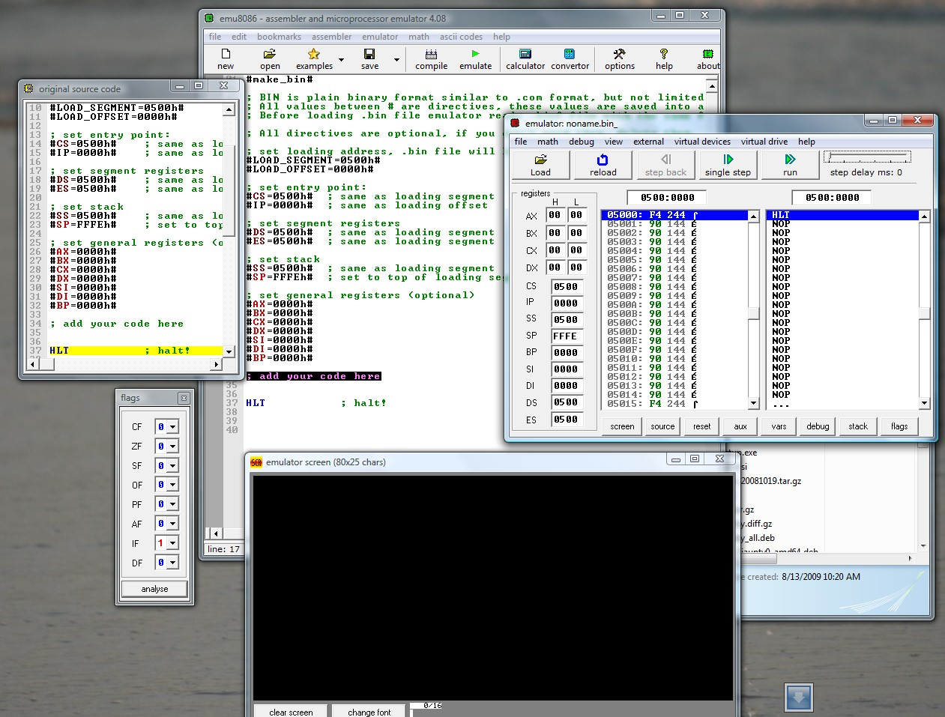
3.7. Giới thiệu phần mềm mô phỏng emu8086

Slide 92
3.8. Một số ví dụ - Một số dịch vụ của ngắt 21H
Hàm 1 của ngắt INT 21H: đọc 1 ký tự từ bàn phím Vào:AH = 1
Ra:AL = mã ASCII của ký tự cần hiện thị
AL = 0 khi ký tự gõ vào là phím chức năng
Hàm 2 của ngắt INT 21H: hiện 1 ký tự lên màn hình
Vào: AH = 2
DL = mã ASCIIcủa ký tự cần hiện thị.
Ra: Không

Slide 93
3.8. Một số ví dụ - Một số dịch vụ của ngắt 21H
Hàm 9 của ngắt INT 21H: hiện chuỗi ký tự với $ ở cuối lên màn hình
Vào: AH = 9
DX = địa chỉ lệch của chuỗi ký tự cần hiện thị.
Ra: Không
Hàm 4CH của ngắt INT 21H: kết thúc chương trình kiểu EXE
Vào: AH = 4CH
Ra: Không

Slide 94
VD1- Hiện các lời chào ta và tây
. Model Small
. Stack 100
. Data
CRLF
Chao tay ChaoTa DB
. Code MAIN Proc
DB DB
13, 10, '$'
'hello!$'
'Chao ban!$'
MOV AX, @ Data ; khởi đầu thanh ghi DS MOV DS, AX
; hiện thị lời chào dùng hàm 9 của INT 21H MOV AH, 9
LEA DX, ChaoTay INT 21H

Slide 95
VD1- Hiện các lời chào ta và tây
; cách 5 dòng dùng hàm 9 của INT 21H LEA DX, CRLF
MOV CX, 6 LAP: INT 21H
LOOP LAP
;CX chứa số dòng cách +1
; hiện thị lời chào dùng hàm 9 của INT 21H LEA DX, ChaoTa
INT 21H
; trở về DOS dùng hàm 4 CH của INT 21H MOV AH, 4CH
INT 21H
MAIN Endp
END MAIN

Slide 96
VD2- Đổi các ký tự thường trong 1 chuỗi thành chữ hoa
.Model small
.Stack 100H
.Data
; source string
str1 DB 'a','5', 'B', '?', 'd', 'g', 'P','N','k','*' DB 10,13,'$'
; destination string str2 DB 10 DUP(' ')
DB '$'
.code main proc
; initilize the ds and es registers mov ax, @Data
mov ds,ax mov es,ax

Slide 97
VD2- Đổi các ký tự thường trong 1 chuỗi thành chữ hoa
; make SI points to str1 and DI to str2 lea si, str1
lea di, str2 cld
mov cx, 10
Start:
lodsb
; check if it is lower case cmp al, 'a'
jl NotLowerCase cmp al, 'z'
jg NotLowerCase
; is lower case, convert to upper case sub al, 20H
; store to new string
NotLowerCase: stosb loop Start

Slide 98
VD2- Đổi các ký tự thường trong 1 chuỗi thành chữ hoa
; print the original string lea dx, str1
mov ah, 9 int 21H
; print the output lea dx, str2
mov ah, 9 int 21H
; end program mov ah, 4CH int 21H
main endp end main

Slide 99
VD3- Tìm số lớn nhất trong 1 dãy
.Model small
.Stack 100H
.Data
; source string
list DB 1,4,0,9,7,2,4,6,2,5
.code main proc
; initilize the ds and es registers mov ax, @Data
mov ds,ax cld
mov cx, 9
lea si, list mov bl, [si] inc si
; si points to list
; max <-- 1st element

Slide 100
VD3- Tìm số lớn nhất trong 1 dãy
Start:
lodsb cmp al, bl
jle BYPASS
mov bl, al; al>bl --> bl to store new max BYPASS:
loop Start
; print the max
add bl, '0' ; digit to char mov dl,bl
mov ah, 2
int 21H
; end program mov ah, 4CH
int 21H
main endp End Main

Slide 101
3.9. Tạo và sử dụng chương trình con
Chương trình con (còn gọi là thủ tục (procedure) hoặc hàm (function)):
Thường gồm một nhóm các lệnh gộp lại;
Được sử dụng thông qua tên và các tham số.
Ý nghĩa của việc sử dụng chương trình con:
Chia chức năng giúp chương trình trong sáng, dễ hiểu, dễ bảo trì;
Chương trình con được viết một lần và có thể sử dụng nhiều lần.

Slide 102
3.9.1 Chương trình con – Khai báo và sử dụng
Khai báo
<name> PROC
; here goes the code
; of the procedure ...
RET
<name> ENDP
Sử dụng: gọi chương trình con
Call <proc_name>

Slide 103
3.9.1 Chương trình con – Khai báo và sử dụng
MOV AL, 1
MOV BL, 2
CALL m2
; other instructions MOV CX, 30
;
; define a proc
; input: AL, BL
; Output: AX
m2 | PROC MUL BL | ; AX = AL * BL.
 | RET | ; return to caller.
m2 | ENDP

Slide 104
3.9.2 Chương trình con – Truyền tham số
Phục vụ trao đổi dữ liệu giữa chương trình gọi và chương trình con;
Các phương pháp truyền tham số:
Truyền tham số thông qua các thanh ghi
Đưa giá trị vào các thanh ghi lưu tham số cần truyền trước khi gọi hoặc trở về từ chương trình con
Truyền tham số thông qua các biến toàn cục
Biến toàn cục (định nghĩa trong đoạn dữ liệu ở chương trình chính) có thể được truy nhập ở cả chương trình chính và chương trình con.
Truyền tham số thông qua ngăn xếp
Sử dụng kết hợp các lệnh PUSH / POP để truyền tham số.

Slide 105
3.9.2 Chương trình con – Truyền tham số
Bảo vệ các thanh ghi:
Cần thiết phải bảo vệ giá trị các thanh ghi sử dụng trong chương trình gọi khi chúng cũng được sử dụng trong chương trình con.
Giá trị của các thanh ghi có thể bị thay đổi trong chương trình con → sai kết quả ở chương trình gọi.
Các phương pháp bảo vệ các thanh ghi:
Sử dụng PUSH và POP cho các thanh ghi tổng quát, chỉ số và con trỏ;
Sử dụng PUSHF và POPF cho thanh ghi cờ;
Sử dụng qui ước thống nhất về sử dụng các thanh ghi.

Slide 106
3.9.3 Chương trình con – Ví dụ 1
; Find max of a list and print out the max
.Model small
.Stack 100H
.Data
; source string
list DB 1,4,0,9,7,2,4,6,2,5
.code main proc
; initilize the ds and es registers mov ax, @Data
mov ds,ax cld
mov cx, 9
lea si, list ; si points to list
mov bl, [si] ; max <-- 1st element inc si

Slide 107
3.9.3 Chương trình con – Ví dụ 1
Start:
lodsb cmp al, bl
jle BYPASS
mov bl, al; al>bl --> bl to store new max BYPASS:
loop Start
; print the max
call printSingleDigit
; end program mov ah, 4CH int 21H
main endp

Slide 108
3.9.3 Chương trình con – Ví dụ 1
;
; proc to print out a single digit number
; input: bl to contain the digit to print printSingleDigit proc
push dx push ax
add bl, '0' ; digit to char mov dl,bl
mov ah, 2 int 21H pop ax pop dx ret
printSingleDigit endp end main

Slide 109
3.9.3 Chương trình con – Ví dụ 2
; convert lower case chars to upper cases
.Model small
.Stack 100H
.Data
; source string
str1 DB 'a','5', 'B', '?', 'd', 'g', 'P','N','k','*' DB 10,13,'$'
; destination string str2 DB 10 DUP(' ')
DB '$'
.code main proc
; initilize the ds and es registers
mov ax, @Data mov ds,ax
mov es,ax
; make SI points to str1 and DI to str2 lea si, str1
lea di, str2 cld
mov cx, 10

Slide 110
3.9.3 Chương trình con – Ví dụ 2
Start:
lodsb
; check if it is lower case cmp al, 'a'
jl NotLowerCase
cmp al, 'z'
jg NotLowerCase
; is lower case, convert to upper case sub al, 20H
; store to new string NotLowerCase: stosb
loop Start
; print the original string lea dx, str1
call printString

Slide 111
3.9.3 Chương trình con – Ví dụ 2
; print the output lea dx, str2 call printString
; end program mov ah, 4CH int 21H
main endp
;
; proc to print a string
; input: DX to contain the relative address of the string printString proc
push ax ; store AX into stack mov ah, 9
int 21H
pop ax ; restore AX from stack ret
printString endp end main

Slide 112
3.9.3 Chương trình con – Ví dụ 3
; Sort a list to accending order
; print out the original and sorted lists
.Model small
.Stack 100H
.Data
LIST_COUNT EQU 10
list DB 1,4,0,3,7,2,8,6,2,5 CRLF DB 13,10,'$'
.code main proc
; initilize the ds and es registers
mov ax, @Data mov ds,ax
; print the original list mov cx, LIST_COUNT lea si, list
call printList

Slide 113
3.9.3 Chương trình con – Ví dụ 3
lea si, list mov bl, 1 MainLoop:
; si points to list
; main counter
mov al, [si] mov di, si mov bh, bl mov dx, di SubLoop: inc di
inc bh
; al <-- [si]
; sub-counter
; dx to store min position
cmp al, [di] jle NotMin mov al, [di] mov dx, di NotMin:
cmp bh, LIST_COUNT je ExitSub
jmp SubLoop ExitSub:

Slide 114
3.9.3 Chương trình con – Ví dụ 3
; swap the position if min is different from first place mov di, dx
cmp si, di je NoSwap
call swapMemLocation
NoSwap:
inc bl
cmp bl, LIST_COUNT je ExitMain
inc si
jmp MainLoop ExitMain:

Slide 115
3.9.3 Chương trình con – Ví dụ 3
; print the new line chars lea dx, CRLF
call printString
; print the sorted list mov cx, LIST_COUNT
lea si, list ; si points to list call printList
; end program mov ah, 4CH int 21H
main endp

Slide 116
3.9.3 Chương trình con – Ví dụ 3
;
; swap the value of 2 memory locations
; input: si points to the 1st memory location
; di points to the 2nd memory location swapMemLocation proc
push ax mov al, [si] mov ah, [di] mov [si], ah
mov [di], al pop ax
ret swapMemLocation endp

Slide 117
3.9.3 Chương trình con – Ví dụ 3
;
; print the list
; input: SI to store the start address of the list
; CX to store the number of elements printList proc
push dx StartPrint:
mov dl, [si]
call printSingleDigit inc si
loop StartPrint
pop dx ret
printList endp

Slide 118
3.9.3 Chương trình con – Ví dụ 3
; print a string ending with $
;input: DX to point to string printString proc
push ax
mov ah, 9 int 21H pop ax ret
printString endp
;
; proc to print out a single digit number
; input: dl to contain the digit to print printSingleDigit proc
push ax
add dl, '0' ; digit to char mov ah, 2
int 21H pop ax
ret printSingleDigit endp end main

Slide 119
3.10 Tạo và sử dụng macro
Macro là một đoạn mã được đặt tên và có thể được chèn vào bất cứ vị trí nào trong đoạn mã của chương trình
Đặc điểm của macro:
Macro hỗ trợ danh sách các tham số
Macro chỉ tồn tại khi soạn thảo mã. Khi dịch, các macro sẽ được thay thế bằng đoạn mã thực của macro.
Nếu một macro không được sử dụng, mã của nó sẽ bị loại khỏi chương trình sau khi dịch.
Macro nhanh hơn thủ tục/hàm do mã của macro được chèn trực tiếp vào chương trình và nó không đòi hỏi cơ chế gọi thực hiện (lưu địa chỉ) và trở về (khôi phục địa chỉ trở về) như chương trình con.

Slide 120
3.10 Tạo và sử dụng macro
Định nghĩa macro:
name MACRO [parameters,...]
<instructions> ENDM
Sử dụng macro:
<macro_name> [real parameters]

Slide 121
3.10 Tạo và sử dụng macro
Ví dụ
MyMacro MACRO p1, p2, p3 MOV AX, p1
MOV BX, p2 MOV CX, p3
ENDM
;...
MyMacro 1, 2, 3
MyMacro 4, 5, DX
Được chuyển thành sau dịch:
MOV AX, 00001h MOV BX, 00002h MOV CX, 00003h MOV AX, 00004h MOV BX, 00005h MOV CX, DX

Slide 122
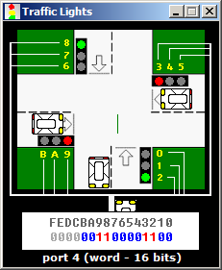
3.11 Giới thiệu thiết bị ảo – Đèn giao thông
Thiết bị ảo hệ thống đèn giao thông sử dụng cổng số 4 – cổng 16 bít để nhận thông tin điều khiển;
Sử dụng 12 bít (0-11) cho 4 cụm
đèn:
Mỗi cụm gồm 3 đèn Green, Yellow và Red;
Bít 0 – tắt đèn, bít 1 – bật đèn
4 bít (12-15) không sử dụng – nên đặt là 0.

Slide 123
3.11 Giới thiệu thiết bị ảo – Đèn giao thông
Điều khiển đèn giao thông:
Gửi từ điều khiển (2 bytes) ra cổng số 4;
Các bít của từ điều khiển được đặt sao cho phù hợp với ý đồ điều khiển đèn (Bít 0 – tắt đèn, bít 1 – bật đèn)
VD: từ điều khiển:
0000 001 100 001 100
GYR GYR GYR GYR
Dùng hàm 86h của ngắt BIOS 15h để tạo thời gian đợi – thời gian giữ trạng thái vừa thiết lập của cụm đèn. Số micro giây được đặt vào CX:DX trước khi gọi ngắt.

Slide 124
3.11 Giới thiệu thiết bị ảo – Đèn giao thông
mov ax, all_red out 4, ax
mov si, offset situation next:
mov ax, [si] out 4, ax
; wait 5 seconds (5 million microseconds)
mov cx, 4Ch ; 004C4B40h = 5,000,000
mov mov int
dx, 4B40h ah, 86h
15h
add si, 2 ; next situation cmp si, sit_end
jb next
mov si, offset situation jmp next

Slide 125
3.11 Giới thiệu thiết bị ảo – Đèn giao thông
;
situation s1
s2 s3 s4
sit_end = $
FEDC_BA98_7654_3210
dw 0000_0011_0000_1100b dw 0000_0110_1001_1010b dw 0000_1000_0110_0001b dw 0000_1000_0110_0001b dw 0000_0100_1101_0011b
all_red
equ 0000_0010_0100_1001b

Slide 126
3.11 Giới thiệu thiết bị ảo – Đèn giao thông
.Model small
.Stack 100H
.Data
;
R1 DW R2 DW R3 DW R4 DW
;
all_red
GYR GYR GYR GYR 0000_0011_0000_1100b
0000_0010_1000_1010b
0000_1000_0110_0001b
0000_0100_0101_0001b FEDC_BA9 876 543 210
equ 0000_0010_0100_1001b
PORT EQU 4 ; output port
; time constants (in secs) WAIT_3_SEC_CX EQU 2Dh WAIT_3_SEC_DX EQU 0C6C0h
WAIT_10_SEC_CX EQU 98h WAIT_10_SEC_DX EQU 9680h

Slide 127
3.11 Giới thiệu thiết bị ảo – Đèn giao thông
.code
; define a macro waitMacro macro t1, t2
mov cx, t1 mov dx, t2 mov ah, 86h int 15h
waitMacro endm
main proc
; initilize the ds and es registers mov ax, @Data
mov ds,ax
; set lights to Red for all direction mov ax, all_red
out PORT, ax
waitMacro WAIT_3_SEC_CX, WAIT_3_SEC_DX

Slide 128
3.11 Giới thiệu thiết bị ảo – Đèn giao thông
Start:
lea si, R1 mov ax, [si]
out PORT, ax
waitMacro WAIT_10_SEC_CX, WAIT_10_SEC_DX lea si, R2
mov ax, [si] out PORT, ax
waitMacro WAIT_3_SEC_CX, WAIT_3_SEC_DX lea si, R3
mov ax, [si]
out PORT, ax

Slide 129
3.11 Giới thiệu thiết bị ảo – Đèn giao thông
waitMacro WAIT_10_SEC_CX, WAIT_10_SEC_DX
lea si, R4 mov ax, [si] out PORT, ax
waitMacro WAIT_3_SEC_CX, WAIT_3_SEC_DX jmp Start
; end program mov ah, 4CH int 21H
main endp
end main

